Slide 2
Origen del suelo

Slide 3
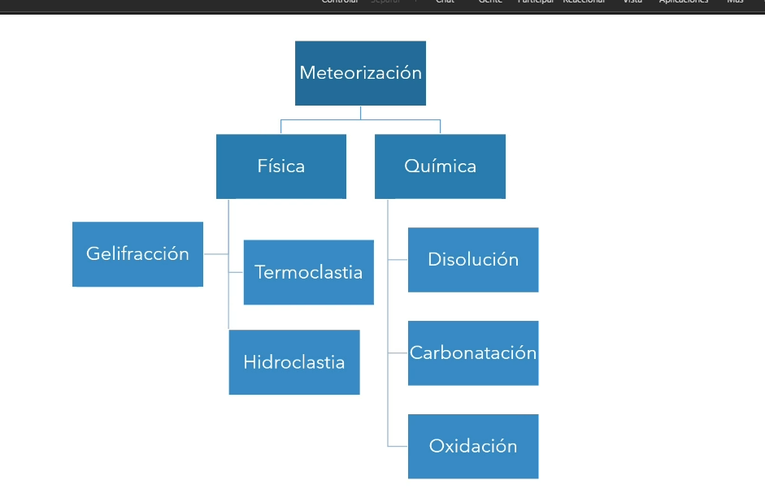

Slide 4
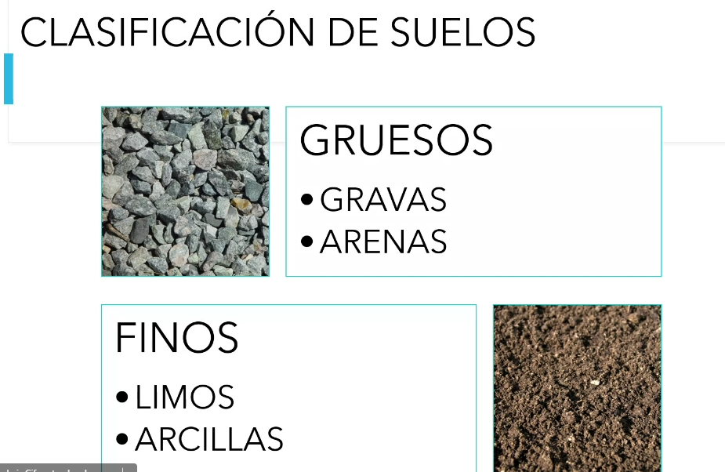

Slide 5
Clasificacion de suelos
Gruesos: son suelos inhertes, no son cohesivos, no podemos agarrar particulas de gravas y unirlos
SON suelos permeables, el agua se va para abajo
La piedra no necesita drenaje
Analisis Los suelos gruesos, mas van en función que forma tiene, que color tiene, mas rosado, mas azul
Cual será su tamaño máximo
Gravas
Arenas
Finos: son suelos cohesivos, aprovechamos la característica del material de quedarse pegados, la mayoría de los suelos finos, nacen de meteorización quimica.
Nacen de procesos que nacen de la roca
Ej: la mineral de arcilla con cierta carga, los suelos finos debido a su origen especial, los hacen un poco mas vivos
SE LE LLAMA TAMBIEN SUELOS PLASTICOS
Un suelo fino si necesita drenaje, por ejemplo los charcos de agua
Analisis: Como reaccioa con el agua
Los suelos finos, hay ciertas arcillas que son muy activas, y cuando entran en contacto con el agua cambia mucho de volumen
Limos
Arcillas

Slide 6
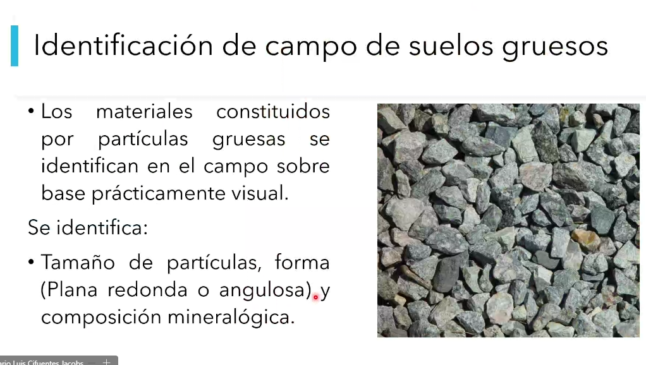

Slide 7
En Guatemala hay arcillas rojas y grises
Pruebas de plasticidad
La idea es moldear el suelo
Un material que tiene bastante suelo fino se va endurecer

Slide 8
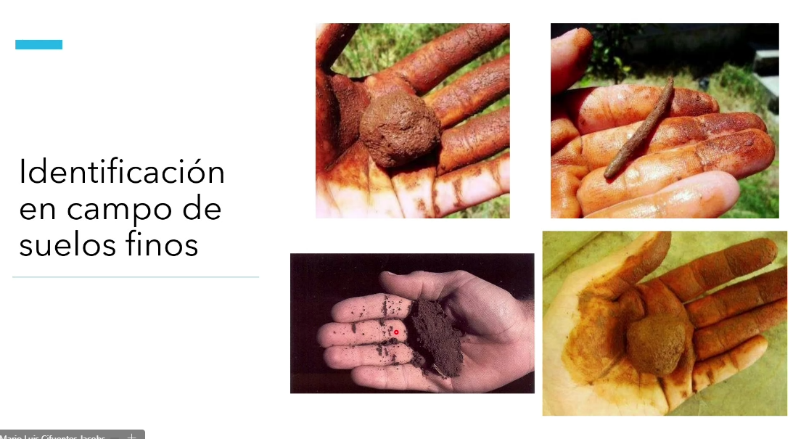

Slide 9
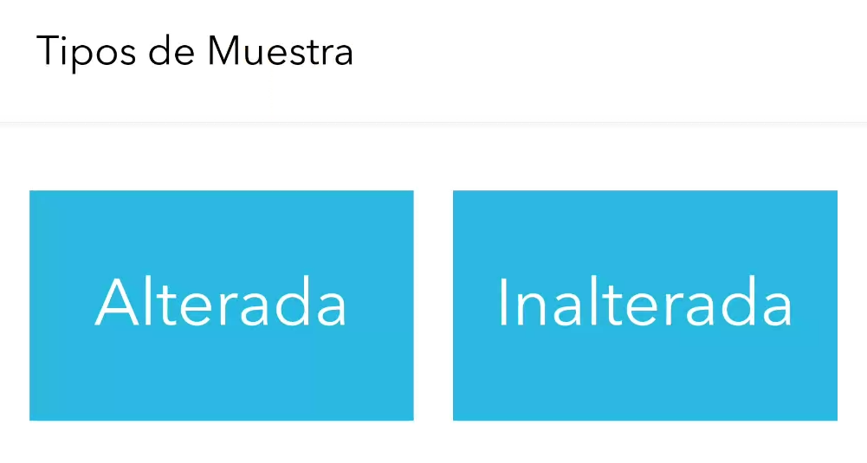
1.2 MUESTRIO Y EXPLORACIÓN

Slide 10
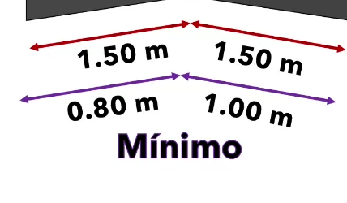
POZO DE SUELO ABIERTO o calicata
Lo ideal es remover la capa vegetal
Lo normal del pozo es

Slide 11
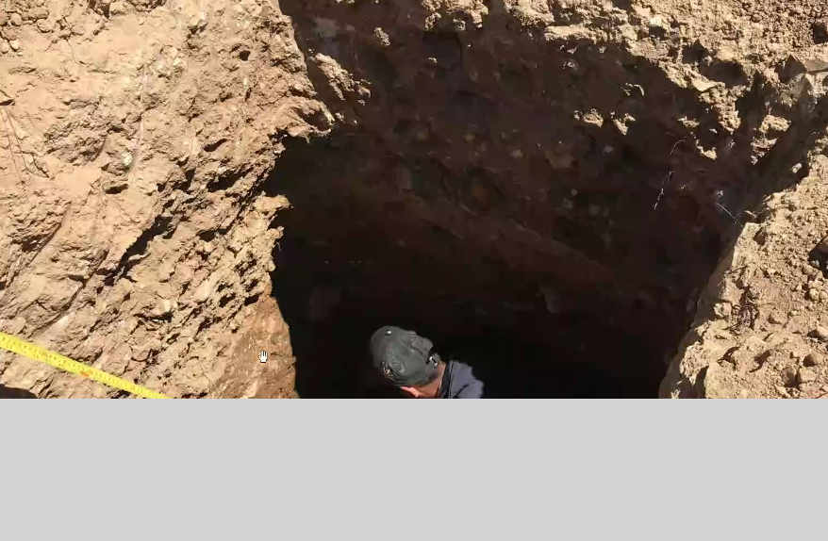
La calicata tiene 2 funciones
Extraer muestras
Y observar el material

Slide 12
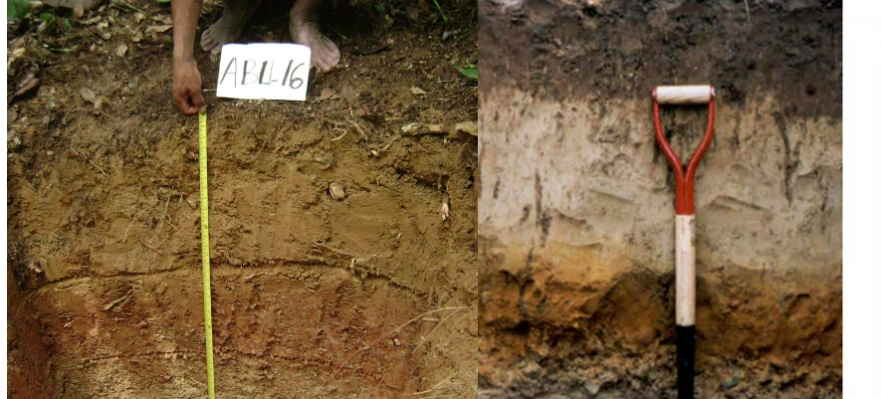
Se va viendo cambios de tonalidades en el suelo
Otro evento, en una capa era siembra luego agrícola
La roca, es la mas profunda, es lo que aun no ha sido explorado
Estudio para la cimentación y de repente los planos ya están pero están pidiendo ese requisito

Slide 13
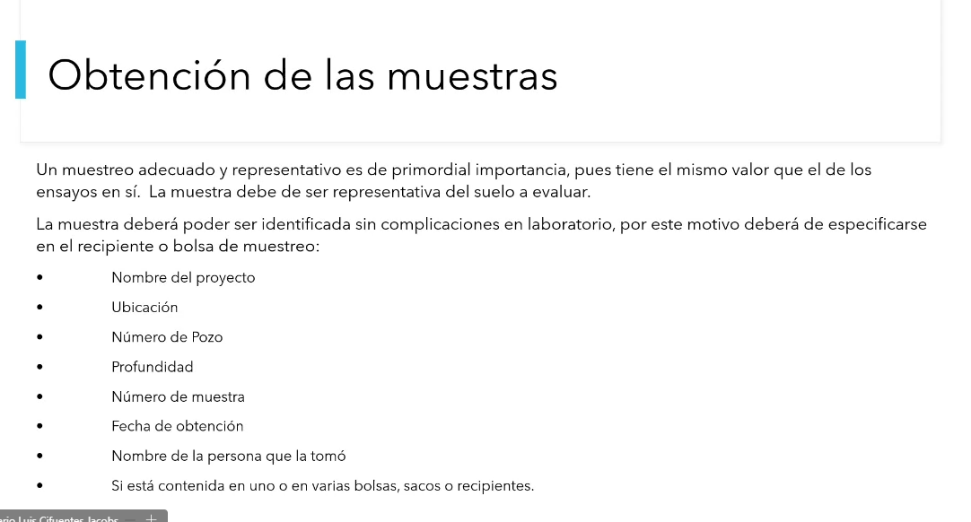

Slide 14
El problema que el valor de la muestra
No importa las pruebas o que tan caro sea, pero lo que se tiene que considerar es como tomar la muestra
Importante identificar las muestras
Hay muestras que necesitan un quintal de muestra

Slide 15
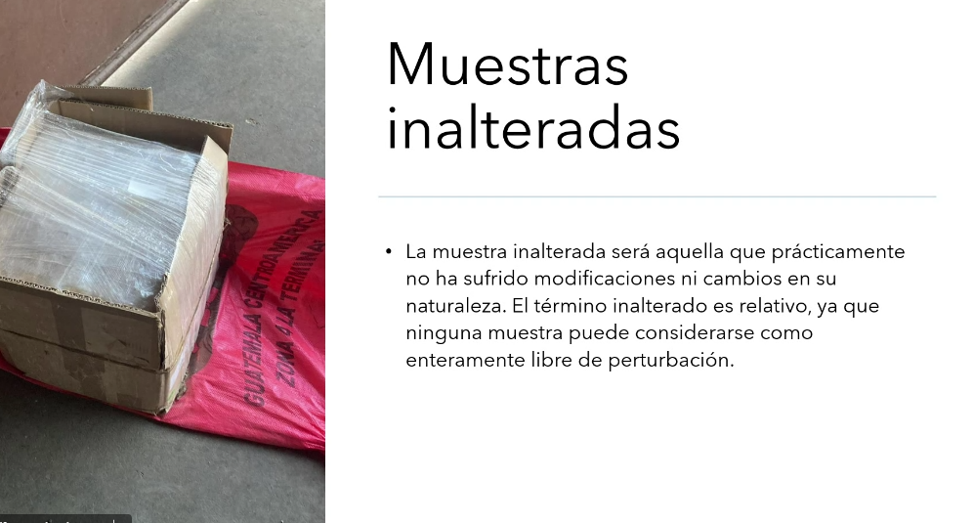

Slide 16
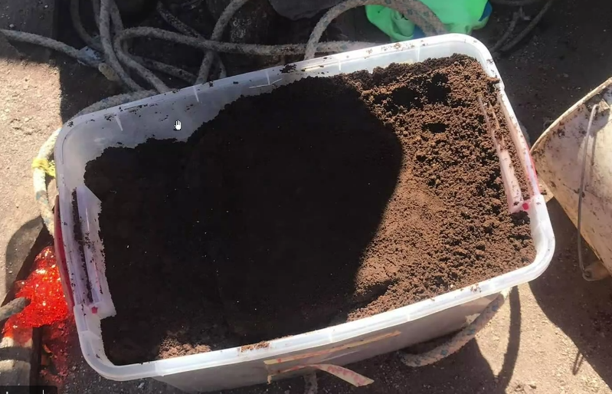
Muestra inalterada
Pruebas de resistencia
Proceso de exploración del sitio
Se procede tallar un cubo o prisma de suelo
Las pruebas de resistencia no requieren demasiado
PROCESO DE TRANSPORTE:

Slide 17
Es clave esa caja plástica para no robar la humedad, o para que mantenga la humdad
El traslado es importante para que la muestra este lo mejor posible
Tener en claro hacia donde la muestra
Esta bien hacer algunos pozos
Uno no puede saber que parte del terreno es relleno mejor hacer el
Estudios geotécnicos

Slide 18
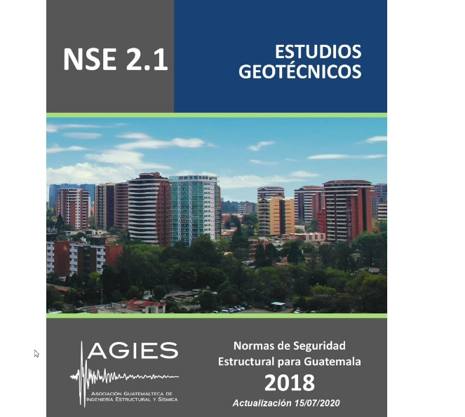
Ya hay 2025 vigente y actual

Slide 19
Por lo normal en los laboaratorios piden 30x 30
Que afecta los resultados de alteración de la muestra
Epocas de lluvia no afecta ?

Slide 20
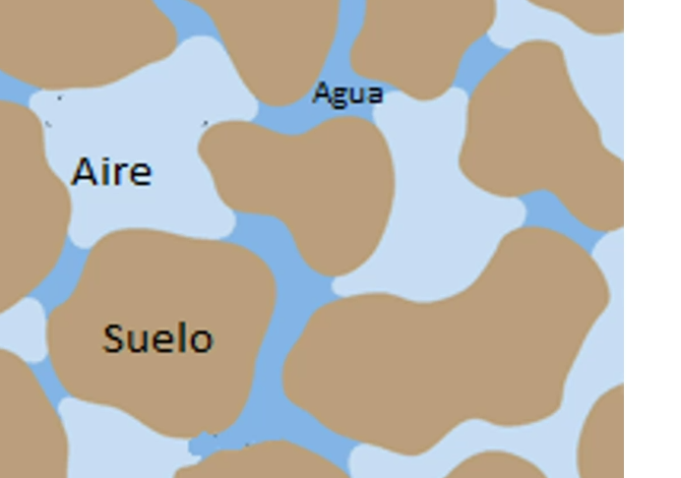
Normas astm

Slide 21
En ese suelo se van llenando de vacíos,
Suelo seco, para llegar a ese suelo no es suficiente ponerlo al sol
Si el 100% esten saturados es decir esten llenos de agua, aumenta el porcentaje de humedad
Hay saturación cuando hay mas agua chorrenado

Slide 22
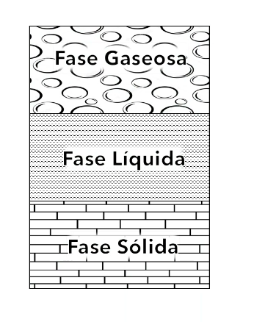
El suelo es un material trifasico

Slide 23
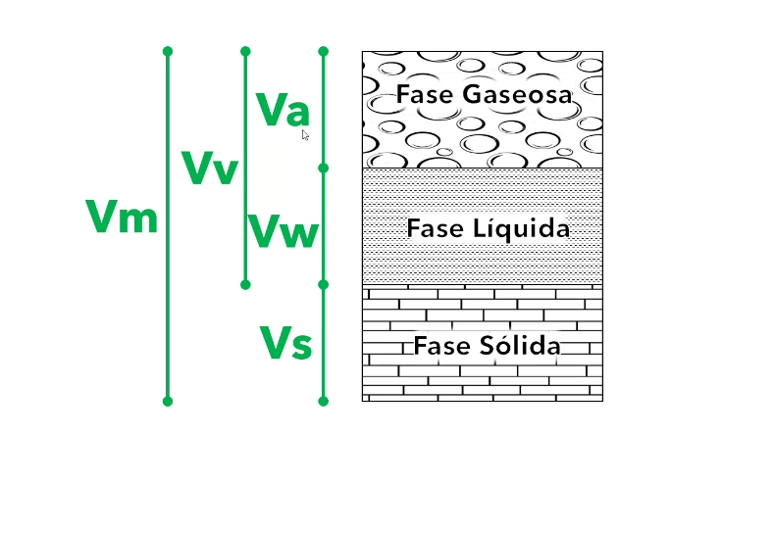

Slide 24
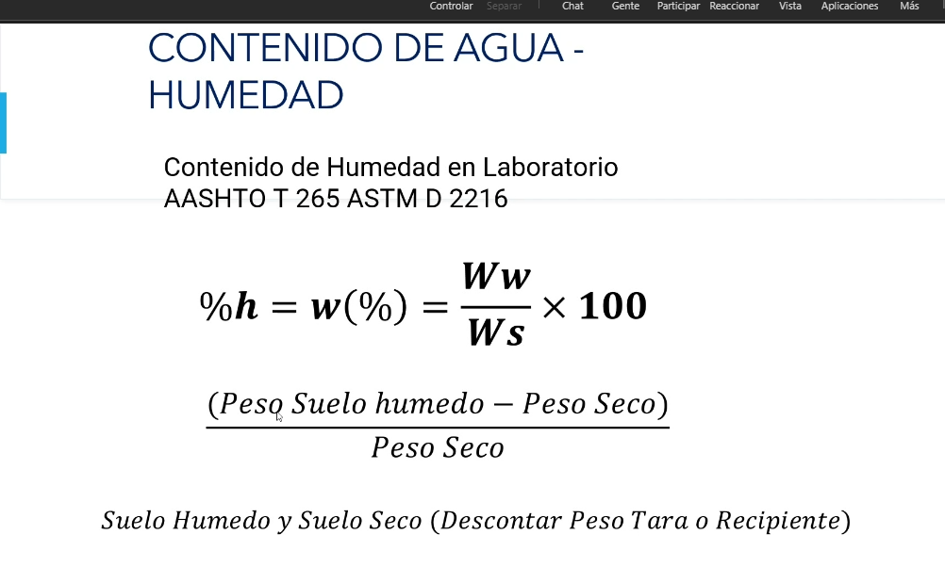

Slide 25
Acualmente hay sensores para saber la humedad
50 por ciento de los espacios vacíos esten llenos de agua

Slide 26

Ahora pasamos a la fase de caracterización del suelo

Slide 27
Que tipos de suelos tenemos
Granulometria
Tamiz por pulgada cuadrado
Tamiz 100 por pulgada cuadrada
La cantidad de agujeros por pulgada cuadrada, eso es el numeraje del tamiz
2 TAMICES CLAVE NUMERO 4: es el que marca la diferencia o la separación de 4.5 mm,
A partir de cuando se le llama arena grava
Es a 4.5mm

Slide 28
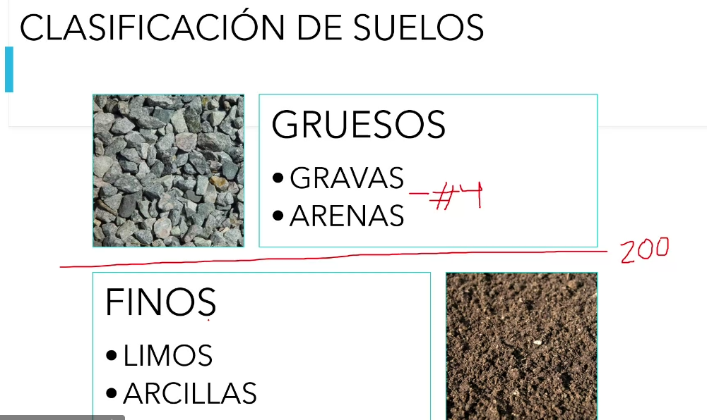
El tamiz que marca la separación entre gruesos y finos Es el tamiz 200
Gravas y arenas separación es el numero 4

Slide 29
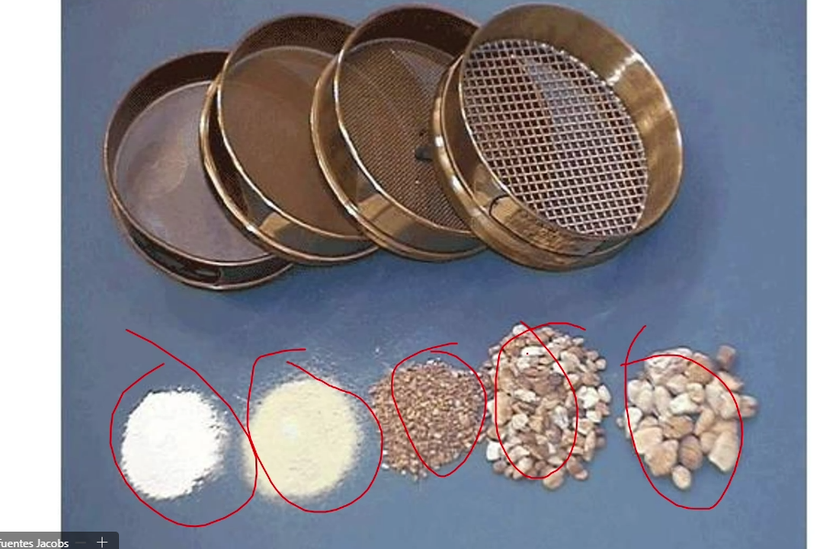
Ver cuantos gramos se quedaron en los tamices

Slide 30
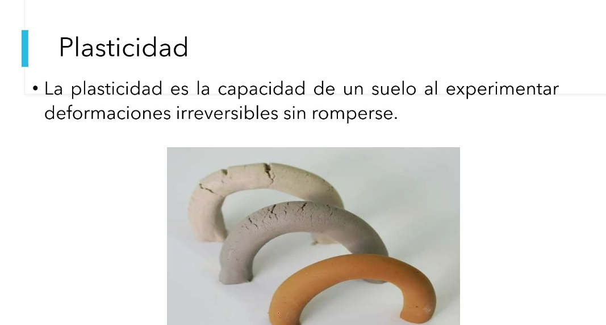

Slide 31
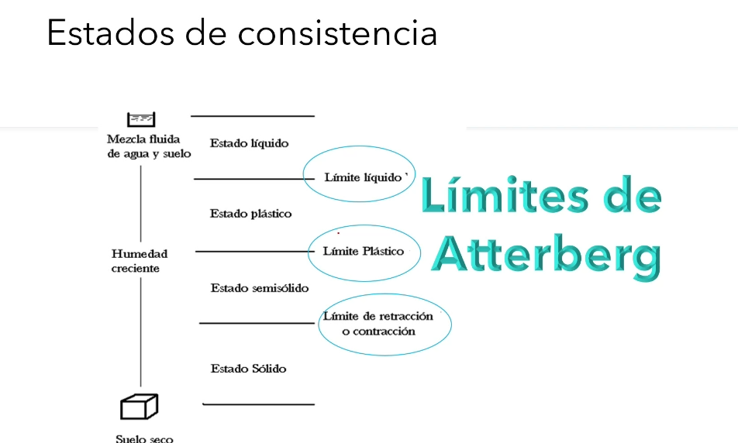
Limites de plasticidad o de atterberg

Slide 32
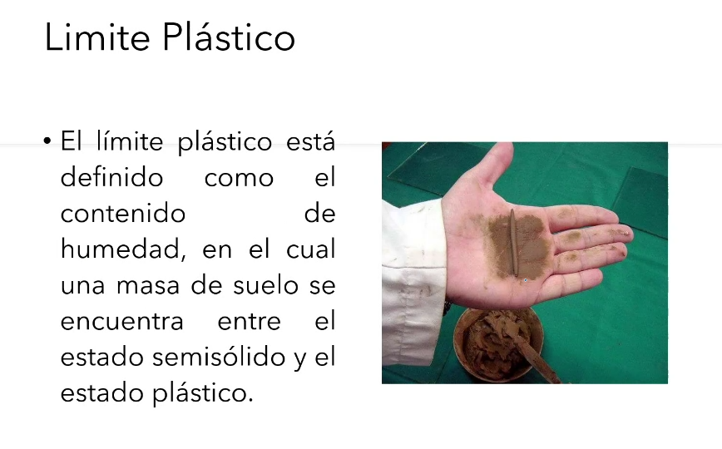
Pasa del estado plástico al estado liquido

Slide 33
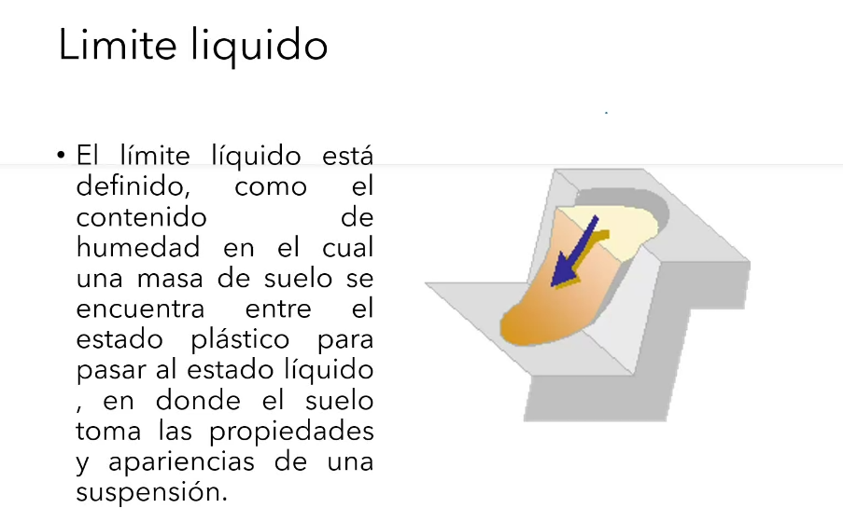
Limte liquiedo

Slide 34
Copa de Casagrande
Cuchara de Casagrande

Slide 35
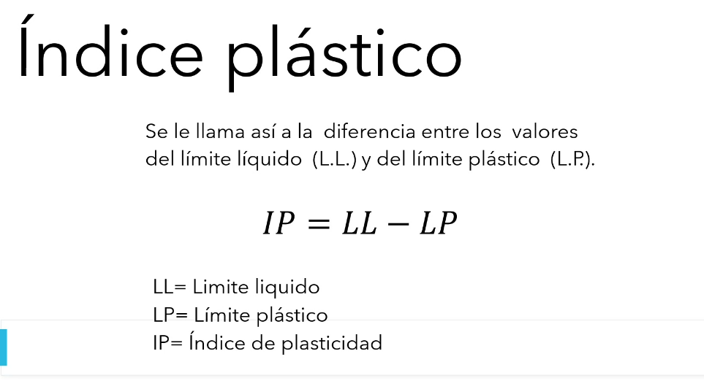

Slide 36
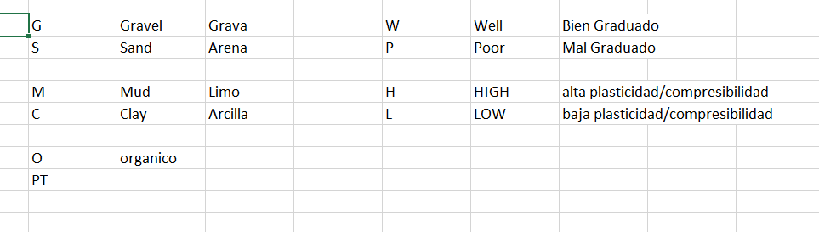
Los ensayos de granulometría solo son para caractizar el suelo

